Slide 1
중앙처리장치의 조직과 기능
6

Slide 2
학습목표
ALU, 제어장치, 레지스터 집합, 내부버스 등으로 구성된 CPU를 알아본다.
CPU의 ALU와 제어장치의 설계 구조를 이해한다
CPU의 기본적인 기능을 이해한다.
CPU의 성능을 향상시키는 요인들을 알아본다.

Slide 3
목 차
CPU와 마이크로프로세서의 이해
CPU의 내부 구조
CPU의 논리회로 설계
CPU의 기능과 동작 그리고 성능

Slide 4
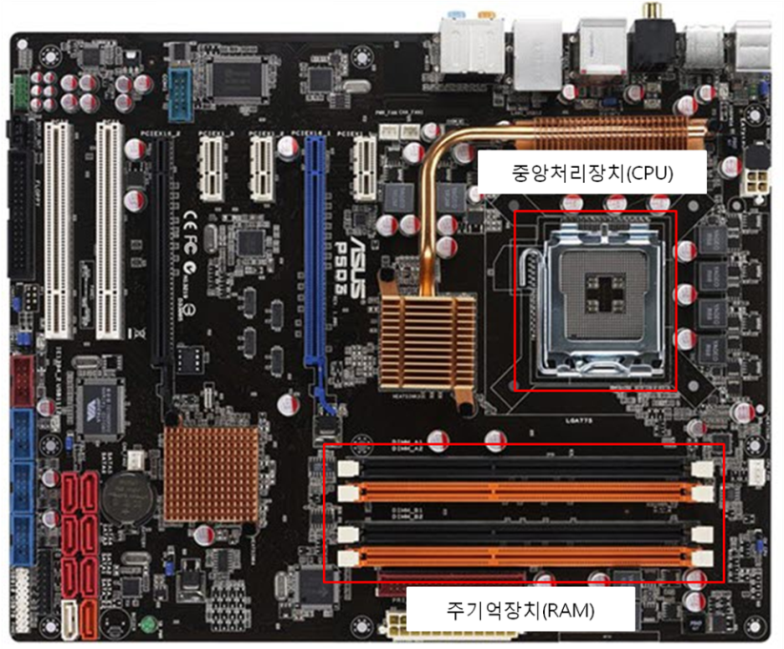
01 CPU와 마이크로프로세서의 이해
마이크로프로세서(microprocessor)
컴퓨터에서 명령을 수행하고 데이터를 처리하는 중앙처리장치(CPU, Central Processing Unit)를 집적회로의 칩 형태로 만든 것이다.
폰 노이만(von Neumann) 컴퓨터 구조
프로그램내장 방식이다.
데이터와 명령어가 주기억장치에 저장되어 있다가 버스를 통해서 CPU로 전달한다.
CPU는 전달되어온 명령어를 이용 데이터를 사용자가 원하는 형태로 처리한다.
결과는 다시 데이터버스를 통해서 주기억장치 RAM으로 보낸다.
주회로기판(main board)에서 CPU와 주기억장치의 위치

Slide 5
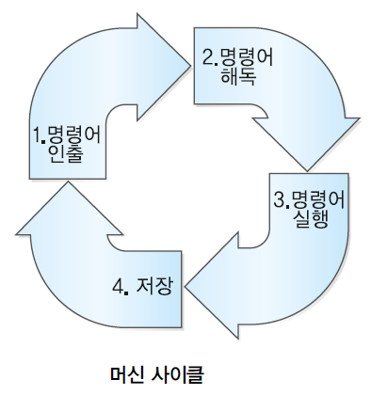
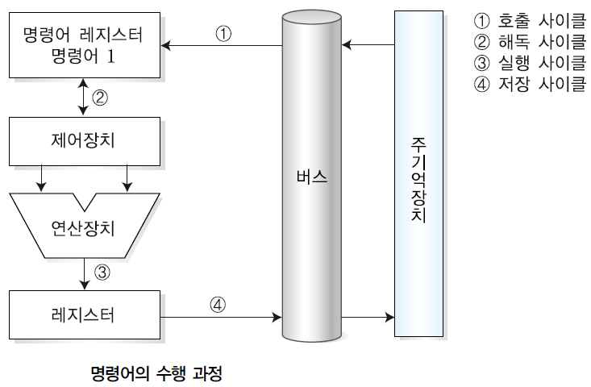
01 CPU와 마이크로프로세서의 이해
머신 사이클 (machine cycle)
프로그램을 구성하는 명령어는 4단계의 과정을 통해서 수행. 그런데 이 과정은 CPU에서 동작을 하므로 머신 사이클이라고 한다.
각 단계별 사이클의 역할
인출(Fetch) 사이클 : 필요한 명령어를 주기억장치에서 불러오는 사이클이다.
해독(Decode) 사이클 : 호출된 명령어를 해석하는 사이클이다.
실행(Execute) 사이클 : 해석된 명령어를 산술논리연산장치를 통하여서 실행한다.
저장(Store) 사이클 : 수행결과를 주기억장치에 저장하는 사이클이다.

Slide 6
01 CPU와 마이크로프로세서의 이해
클록속도와 명령어 처리속도
클록(Clock) 주파수
CPU는 일정한 속도로 작동하기 위해서 일정한 간격으로 공급되는 전기적 진동(pulse) 을 클록이라 한다.
1초에 클록이 몇 번 발생하는지를 나타낸 것을 클록 주파수라 하며, 단위는 Hz
1초에 1번 클록이 발생하는 것을 1Hz라고 한다.
1초에 10⁶ 개의 클록 발생하면 클록 주파수의 단위는 MHz로 표현한다.
1초에 10⁹의 클록이 발생하면 단위는 GHz로 표현한다.
75MHz라면 초당 7천 5백만 번의 사이클로 0과 1의 디지털 신호를 발생한다.
주회로기판에 장착되어 있는 클록 발생기가 만들어 내는데, 클록 수가 높을수록 컴퓨터의 처리 속도가 빠르다는 것을 의미
명령어 처리 속도
초당 처리하는 명령어의 개수로 단위는 1초에 100만 개의 명령어 수행을 나타내는 MIPS(Million Instruction Per Second)으로 나타낸다.
처리속도가 18.5MIPS라면 1초 동안에 1,850만 개의 명령을 실행할 수 있다.

Slide 7
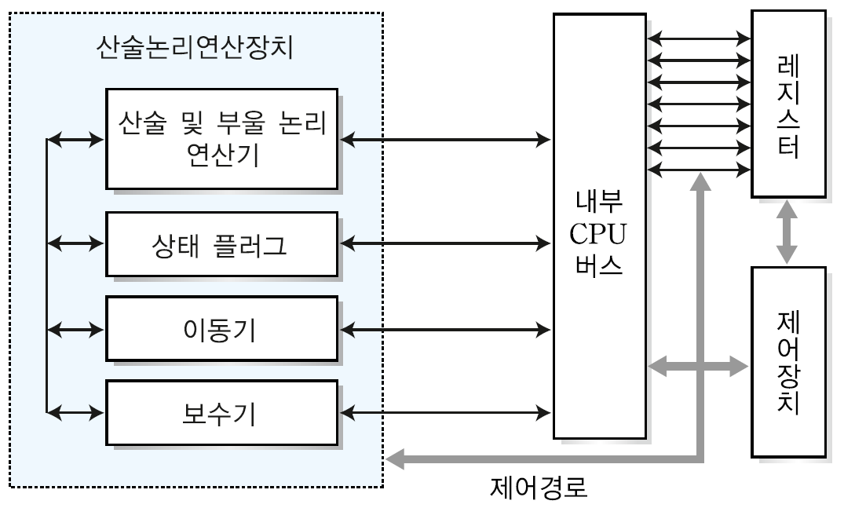
02 CPU의 조직
CPU의 내부구조는 기본적으로 연산장치, 제어장치, 레지스터의 집합으로 구성되며, 이것들은 내부 CPU 버스로 연결되어 있다.
연산장치에서 각종 연산기능을 수행한다.
레지스터에서 데이터를 보관하는 기억기능을 수행한다.
제어장치는 명령을 해독하고 제어신호를 발생하여 제어기능을 수행한다.
버스를 통해서 데이터의 전달기능을 수행한다.
결과적으로 CPU는 기본적으로 연산, 기억, 제어, 전달 등 네 가지 기능을 수행한다.
CPU의 내부구조

Slide 8
02 CPU의 조직
연산장치
산술 논리 연산장치(ALU, Arithmetic and Logic Unit)
덧셈, 뺄셈과 같은 산술연산과 AND, OR, XOR 등의 논리연산을 계산하는 디지털 회로다.
ALU의 구성
산술 및 부울 논리(Arithmetic and Boolean Logic) 연산기: 실제적인 산술 연산과 논리 연산을 수행하는 회로다.
덧셈, 뺄셈, 곱셈, 나눗셈 등의 산술연산과 논리 연산으로는 AND, OR, NOT, XOR 등을 수행한다.
이외에 많은 산술, 논리 연산을 수행할 수 있다.
상태 플래그(Status Flags)
연산 중인 ALU 내의 데이터 상태를 표시한다.
음수, 0, 오버플로우 등을 표시한다.

Slide 9
02 CPU의 조직
ALU의 구성
이동기(Shifter) :
데이터 비트를 좌우로 비트 별로 이동(비트의 이동은 2로 곱셈하거나 나눗셈하는 것으로 해석)한다.
보수기(Complmenter) :
ALU내의 데이터에 대하여 보수연산을 수행한다.
컴퓨터에서는 2의 보수를 주로 사용한다.
2의 보수는 덧셈과 뺄셈 계산장치의 제작을 쉽게 한다

Slide 10
02 CPU의 조직
프로세서 레지스터와 스택
프로세서 레지스터
CPU내에서 데이터를 저장하는 장치, 간략하게 레지스터라고도 한다.
컴퓨터의 기억장치들 중에서 속도가 가장 빠름
ALU에서 처리된 결과 데이터를 임시적으로 보관한다.
주기억장치로부터 읽어온 명령어와 데이터를 임시적으로 보관한다.
레지스터의 용도별 분류
데이터 레지스터 : 정수 데이터 값을 저장할 수 있는 레지스터다.
주소 레지스터 : 기억장치 주소를 저장하여 기억장치 액세스에 사용한다.
범용 레지스터 : 데이터와 주소를 모두 저장할 수 있는 레지스터다.
부동 소수점 레지스터 : 부동소수점 데이터 값을 저장하기 위해 사용 한다.
상수 레지스터 : 0이나 1 등 고정된 데이터 값을 저장하기 위한 레지스터다.
특수 레지스터 : 실행 중인 프로그램의 상태를 저장하는 레지스터(프로그램 카운터, 상태 레지스터)다.
명령 레지스터 : 현재 실행중인 명령어를 저장한다.
색인 레지스터 : 실행 중에 피연산자의 주소를 계산하는데 사용된다.

Slide 11
02 CPU의 조직
CPU에 존재하는 레지스터
사용자에게 보이는 레지스터들과 제어 및 상태 레지스터들로 분류하낟.
사용자에게 보이는 레지스터들
어셈블리 프로그래머는 프로그램에서 사용되는 변수 데이터 등의 저장을 위해 해당 레지스터를 알고 있어야 한다.
사용하는 목적에 따른 분류
일반목적용 레지스터 : 프로그래머에 의해 여러 용도로 사용한다.
데이터 레지스터 : 데이터 저장에만 사용할 수 있는 레지스터(누산기)다.
주소 레지스터 : 특정 주소지정 방식을 위해 사용하는 레지스터다.
스택 포인터(stack pointer) : 스택이라는 저장장치의 최상위(top of stack) 주소를 저장하는 레지스터다.
조건 코드(Condition Codes) : 저장된 데이터의 상태를 표시하는데 사용된다.
부호(sign) 비트 : 경우에는 양수인지 음수인지를 표시한다.
영(0) 비트 : 해당 데이터가 0이라는 것을 표시한다.
오버플로우 비트 : 연산의 결과 등에 오버플로우가 발생했다는 것을 표시한다.

Slide 12
02 CPU의 조직
제어 및 상태 레지스터들(Control and Status Registers)
프로그램 카운터(Program Counter)
주기억장치에 저장된 다음에 인출할 명령어의 주소를 가지고 있는 레지스터다.
명령어 레지스터(Instruction Register)
가장 최근에 주기억장치인 RAM에서 인출한 명령어를 저장한다.
기억장치 주소 레지스터(Memory Address Register)
액세스할 기억장치의 주소가 저장되는 레지스터다. 이 레지스터의 출력이 주소 버스와 직접 연결된다.
기억장치 버퍼 레지스터(Memory Buffer Register)
기억장치에 쓰여질 데이터 혹은 가장 최근에 읽은 데이터가 저장된다.
입/출력 주소 레지스터(I/O AR: I/O Address Register)
입/출력 장치의 주소를 저장하는 주소 레지스터다.
입/출력 버퍼 레지스터(I/O BR: I/O Buffer Register)
입/출력 모듈과 CPU 사이에 교환되는 데이터를 일시적으로 저장하는 레지스터다.

Slide 13
02 CPU의 조직
제어 및 상태 레지스터
프로그램 상태 단어(Program Status Word) : 저장된 데이터의 상태와 조건을 나타내기 위하여 추가된 조건 코드 비트
부호(sign) 비트 : 해당 레지스터내의 데이터의 부호를 표시한다.
영(zero) 비트 : 레지스터가 0이라는 것을 표시한다.
올림수(carry) 비트 : 해당 레지스터에서 자리 올림이 발생하였다는 것을 표시한다.
동등(equal) 비트 : 비교 대상과 해당 레지스터가 동일한 상태임을 표시한다.
오버플로우(overflow) 비트 : 해당 레지스터의 오버플로우 상태를 표시한다.
인터럽트 가능/불가능(interrupt enable/disable) 비트 : 인터럽트 가능 여부를 표시한다.

Slide 14
02 CPU의 조직
프로그램 상태 단어(Program Status Word) : 저장된 데이터의 상태와 조건을 나타내기 위하여 추가된 조건 코드 비트
디렉션(direction) 비트 : 문자열 조작에서 참일 경우 주소 레지스터 값이 자동으로 감소하고, 거짓일 경우 자동으로 증가하도록 하는 비트다.
트랩(trap) 비트 : 참일 경우 한 명령이 실행할 때마다 인터럽트가 발생한다.
보조올림수(auxiliary carry) 비트 : 연산 결과 하위 니블(4bits)에서 비트 범위를 넘어섰을 때 참이 된다. 이진화 십진법(BCD) 연산에 사용하는 비트다.
패리티(parity) 비트 : 연산 결과에서 1의 값을 갖는 비트의 수가 짝수일 경우 참이다.
수퍼바이저(supervisor) 비트 : CPU가 수퍼바이저 모드 혹은 사용자 모드에서 실행 중인지를 나타내는 비트다.

Slide 15
02 CPU의 조직
스택(Stack) 저장장치
CPU 내부의 레지스터 집합에 존재하는 저장장치
스택의 특징
저장되는 요소들이 순차적으로 저장한다.
요소의 개수 또는 스택의 길이는 가변적이다.
한 번에 하나의 요소에만 액세스 가능하다.
나중 입력 먼저 출력(LIFO, Last-In-First-Out)한다.
스택의 동작 표현
TOP : 데이터가 입력되고 출력되는 액세스 부분이다.
PUSH : 스택의 Top에 새로운 요소를 추가 저장하는 동작이다.
POP : 스택의 Top에서 하나의 요소를 꺼내는 동작이다.
스택 포인터 : Top의 위치를 표시하는 장치다.

Slide 16
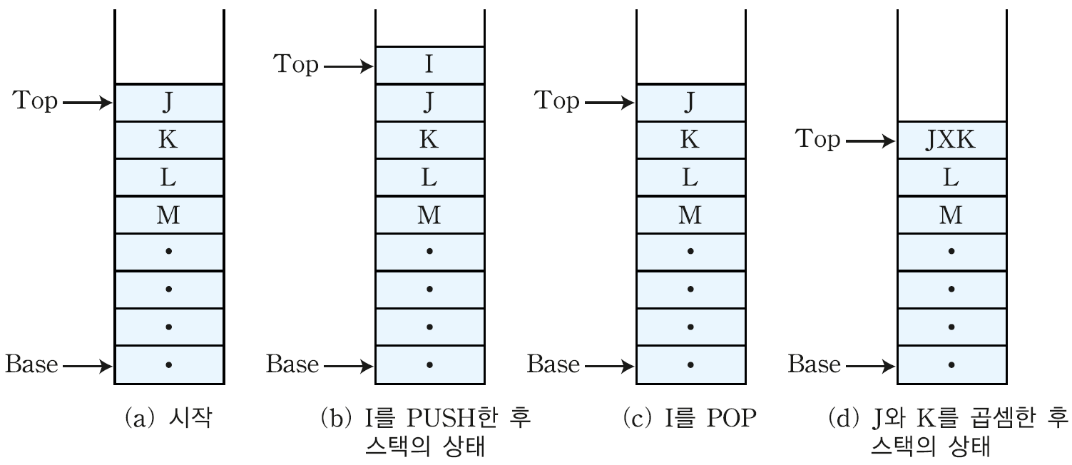
02 CPU의 조직
스택의 기본적인 동작
스택의 동작 과정
Top에 위치한 요소는 POP동작을 통해서 스택에서 인출한다.
연산을 수행하고, 연산의 결과를 다시 스택에 저장되도록 PUSH한다.
결과 데이터가 저장되었으므로 Top은 위쪽으로 이동하게 된다.

Slide 17
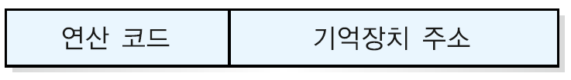
02 CPU의 조직
제어장치
명령어를 해독하는 기능과 제어 신호를 해당장치에 전달하는 역할을 수행
명령어의 형식
연산 코드필드는 수행되어야 할 연산이 지정되어 있는 필드다.
기억장치의 주소 필드는 해당 연산을 수행할 때 데이터가 저장되어 있는 주소다.
제어장치의 구성요소
기억장치 버퍼 레지스터 : 주기억장치에서 읽어온 명령어를 임시적으로 저장하는 곳이다.
명령어 레지스터 : 명령어를 저장하는 곳이다.
명령어 해독기 : IR에 저장된 명령어의 연산 코드 필드를 전달받아서 명령어를 해독하여 수행할 연산을 결정한다.
기억장치주소 레지스터 : 명령어 레지스터에 저장된 명령어의 주소 번지를 저장한다.
프로그램 카운터 : 다음에 수행할 명령어의 주소 번지를 저장하고 있는 곳이다

Slide 18
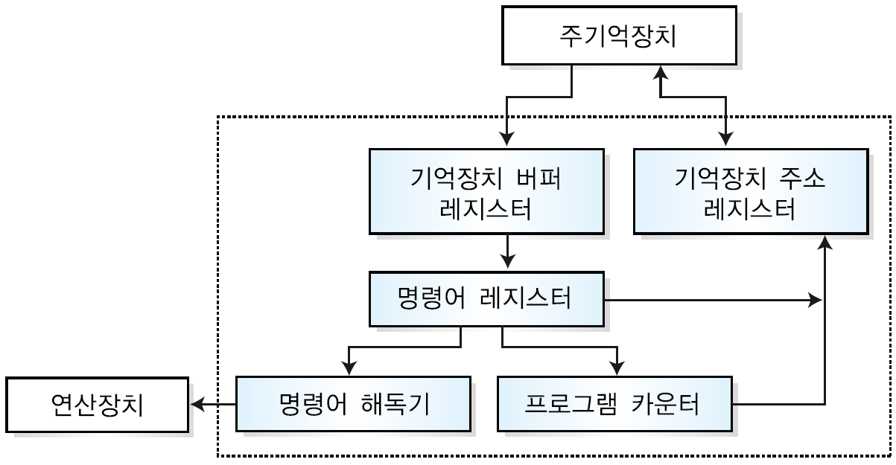
02 CPU의 조직
제어장치의 구성

Slide 19
02 CPU의 조직
내부 CPU 버스(Internal CPU Bus)
CPU 내의 ALU와 레지스터들 간의 데이터 이동과 ALU와 제어장치 간의 데이터 이동 그리고 제어장치와 레지스터들 간의 데이터 이동을 위한 통로다.
실질적인 데이터를 전달하는 데이터 버스와 제어장치에서 발생되는 제어 신호를 전달하는 제어버스로 구성된다.
CPU 밖의 시스템 버스들과는 직접 연결되지 않으며, 반드시 버퍼 레지스터들 혹은 시스템 버스 인터페이스 회로를 통하여 시스템 버스와 접속하는 특징을 가지고 있다.
기억장치 버퍼 레지스터와 기억장치 주소 레지스터는 CPU내부와 외부 장치 간에 속도 차이를 극복하기 위한 버퍼 역할을 수행한다.

Slide 20
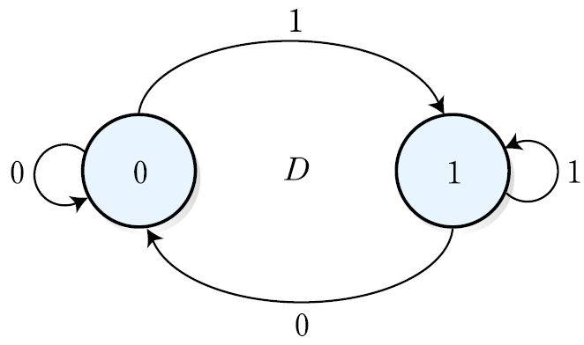
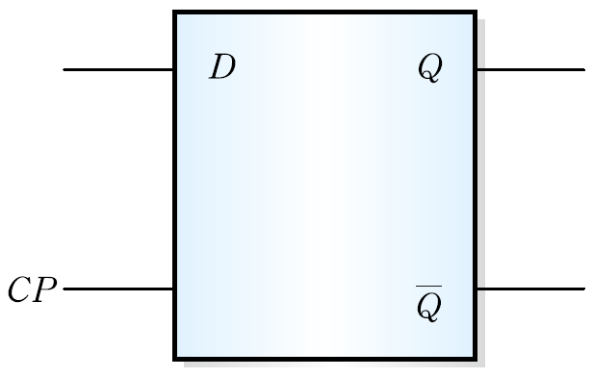
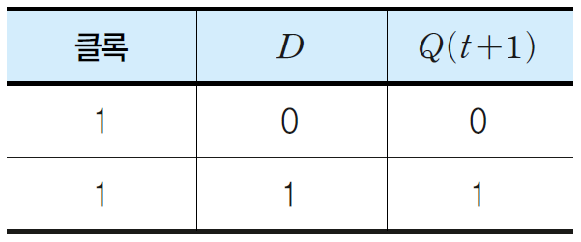
03 CPU의 논리회로 설계
마이크로프로세서는 논리 회로로 설계된 중앙처리장치를 하나의 집적 회로 칩으로 만든 것
레지스터
고속으로 동작할 수 있도록 플립플롭으로 구성
레지스터의 설계
일반적으로 D 플립플롭은 레지스터를 제작하는 구성 요소로 사용된다.
입력신호 D가 클록 펄스에 동기 되어 그대로 출력에 전달되는 특성이 있다.
D 플립플롭의 상태도, 진리표 회로도

Slide 21
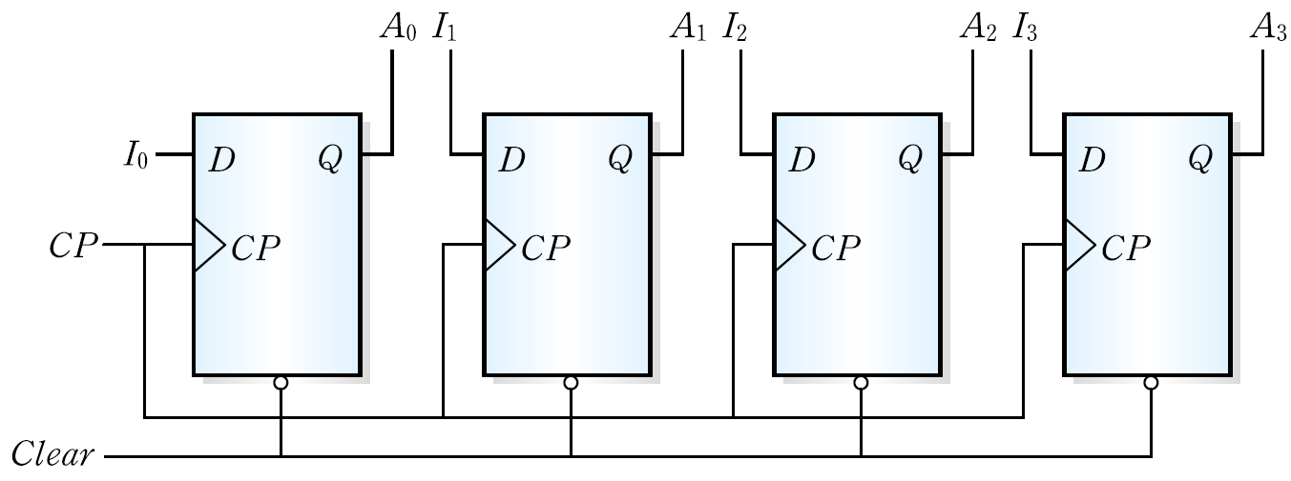
03 CPU의 논리회로 설계
4비트 레지스터의 구성
각 플립플롭은 공통의 클록을 갖고 있다.
클록이 플립플롭에 입력될 때 마다, 4비트의 입력 I₀ ~ I₃가 저장
출력 측 A₀ ~ A₃에서는 언제나 저장된 값을 참조할 수 있다.

Slide 22
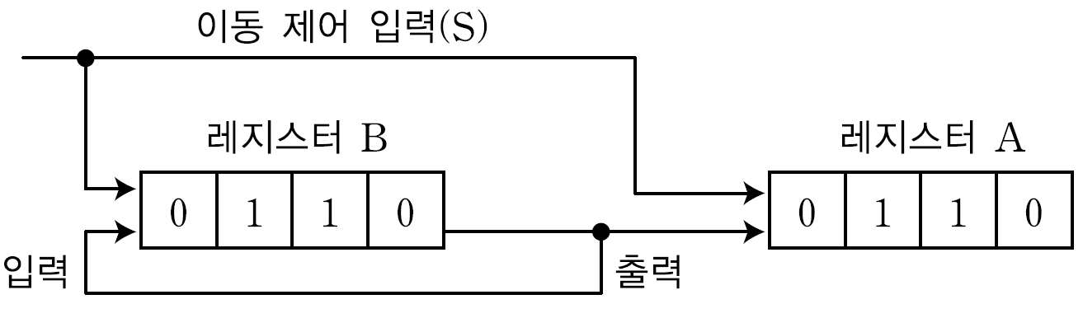
03 CPU의 논리회로 설계
레지스터의 전송
레지스터 간 전송
다른 레지스터에 데이터를 쓰거나 저장된 데이터를 읽는 동작으로 직렬전송과 병렬전송으로 구분된다.
직렬전송 방식
이동 레지스터(shift register)다.
레지스터 B에서 레지스터 A로 데이터가 직렬 전송되는 개념이다.
전송하는 레지스터의 내용을 보존하기 위해서는 자신의 직렬출력을 다시 직렬로 입력하여 모든 비트가 원래의 위치에 있도록 하여야 한다.

Slide 23
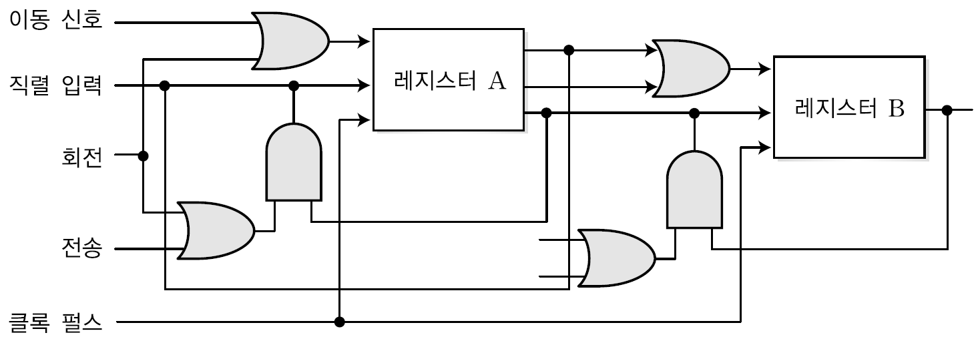
03 CPU의 논리회로 설계
게이트가 추가된 레지스터 B에서 레지스터 A로의 직렬전송
레지스터 A의 내용을 잃어버리지 않도록 하기 위해 게이트를 추가한 회로다.
이동 신호는 레지스터 A의 내용만 이동 시키고 레지스터 B에는 영향을 주지 않는 단자다.
전송 신호는 레지스터 A를 회전시키고 레지스터 B만 시프트 시키는 단자다.
A의 데이터가 그대로 남아 있으면서 B로 이동 복사된다.
회전 신호는 레지스터 A의 내용이 직렬로 출력된 후 다시 직렬로 입력되어 회전되지만 레지스터 B에는 아무런 영향을 미치지 않도록 설계된 단자다.

Slide 24
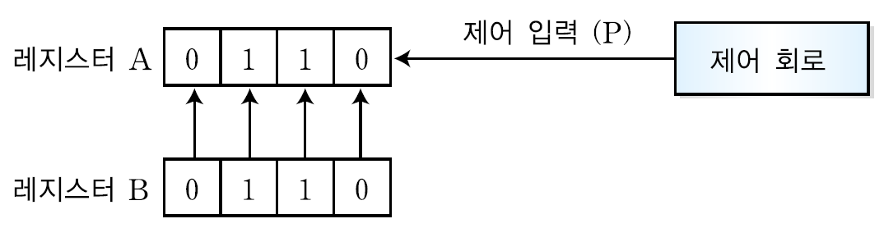
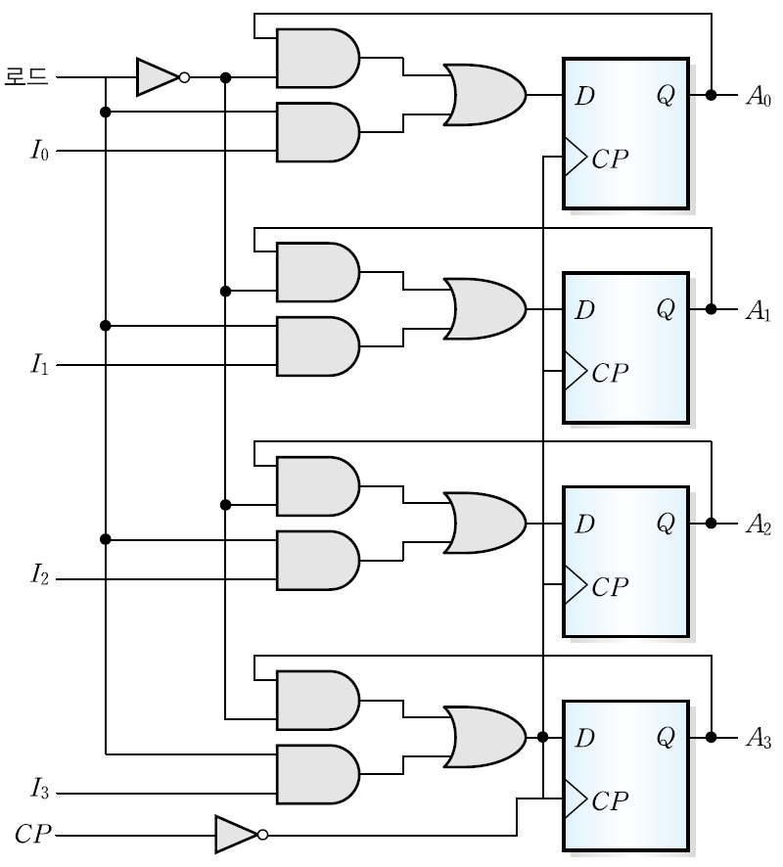
03 CPU의 논리회로 설계
레지스터 간 전송
병렬전송 방식(Parallel Transfer)
레지스터에 기억된 전체 내용을 하나의 제어 신호로 다른 레지스터에 동시에 전송하는 방식이다.
4비트 레지스터의 병렬전송
로드(Load)가 1일 경우 4비트 입력 I₀ ~ I₃은 4개의 플립플롭에 각각 저장된다.
로드(Load)가 0인 경우 I₀ ~ I₃의 입력은 차단되고, 플립플롭의 결과가 다시 플립플롭으로 입력된다.

Slide 25
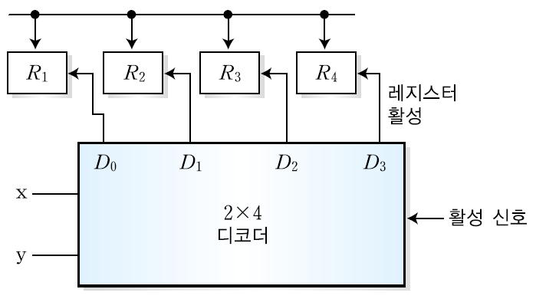
03 CPU의 논리회로 설계
버스전송 방식
단일 버스로 연결된 경우와 병렬 버스로 연결된 경우로 분류
병렬 버스 전송의 경우에서는 버스 내의 선의 개수와 레지스터를 구성하는 플립플롭의 개수가 일치해야 한다.
단일 버스로 전송되는 경우에는 버스로 사용하는 회선이 1개이므로 1비트 신호인 제어 신호를 전송하거나 직렬 전송만이 가능하다.
디코더를 활용한 단일 버스 연결
레지스터 4개를 단일 버스를 통해서 데이터를 공동으로 전송할 경우에는 레지스터를 선택하기 위해 2비트가 입력되는 디코더를 사용한다.
4개의 레지스터 R1 ~ R4이 디코더에 연결된다.
선택 신호 x와 y가 디코더에서 D₀ ~ D₃까지의 출력 중 하나를 선택하여 연결된 레지스터를 활성화한다.

Slide 26
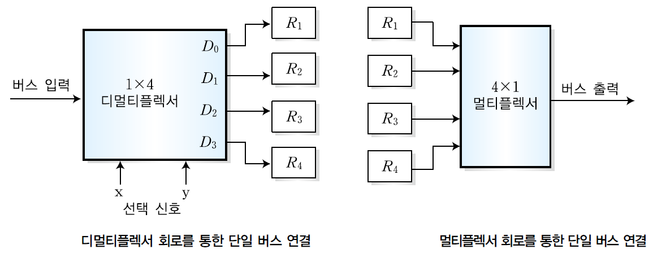
03 CPU의 논리회로 설계
버스 전송 방식
멀티플렉서와 디멀티플렉서의 단일버스 연결
단일 버스가 여러 레지스터 중 선택된 하나의 레지스터에 수신하는 방법으로 디멀티플렉서 회로를 사용한다.
선택 신호에 의해 디멀티플렉서 회로의 출력 D₀~D₃가 생성되므로 이를 직접 레지스터에 연결하여 수신하도록 한다.
레지스터에 저장된 데이터를 단일 버스로 송신할 때는 멀티플렉서를 사용
레지스터 4개가 멀티플렉서를 통하여 단일 회선인 버스에 연결
x와 y가 지적하는 회로에 의해 R₁ ~ R₄ 중 하나가 선택, 선택된 레지스터는 버스로 데이터를 출력한다.

Slide 27
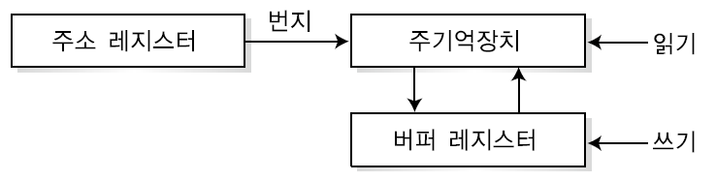
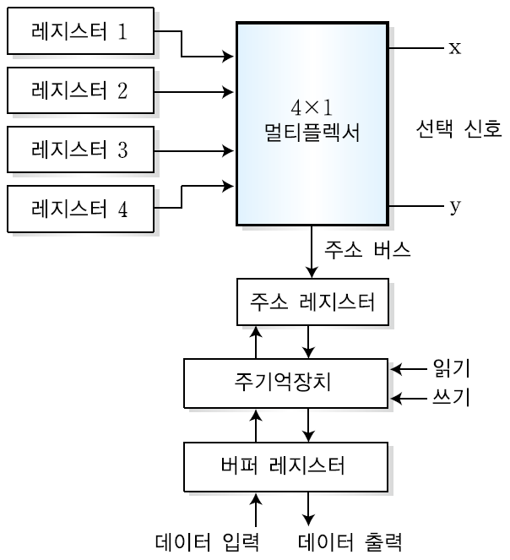
03 CPU의 논리회로 설계
기억장치전송 방식
주기억장치에 데이터를 쓰기 동작과 읽는 동작을 수행하기 위해서는 해당 위치를 알려주는 주소번지가 필요
주소번지를 저장하는 기억장치 주소 레지스터가 필요하고 주기억장치에서 읽혀지거나 기록할 때 임시적으로 저장되는 기억장치 버퍼 레지스터가 필요하다.
4개 레지스터가 주소번지를 저장
멀티플렉서 하나를 선택하여 기억장치 주소 레지스터로 전달하는 경우다.

Slide 28
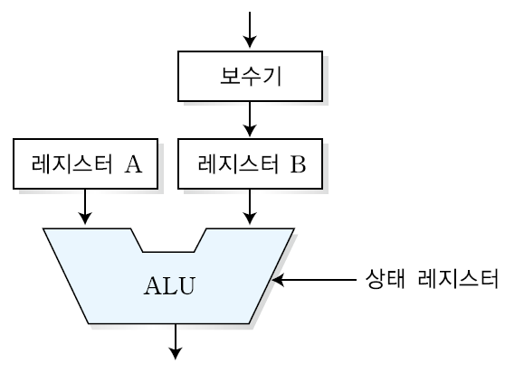
03 CPU의 논리회로 설계
연산장치
연산될 데이터와 연산한 결과를 기억시킬 레지스터가 필요함
연산의 상태를 나타내기 위한 상태 레지스터들의 연결이 필요함
산술논리연산장치(ALU)
덧셈을 하기 위한 가산기다.
연산에 이용되는 데이터나 연산 결과 등을 일시적으로 보관하기 위한 누산기다.
데이터를 보관하는 기억장치 버퍼 레지스터 등이 필요하다.
보수를 만들기 위한 보수기, 계산 결과의 상태를 점검하기 위한 상태 레지스터 등으로 구성된다.

Slide 29
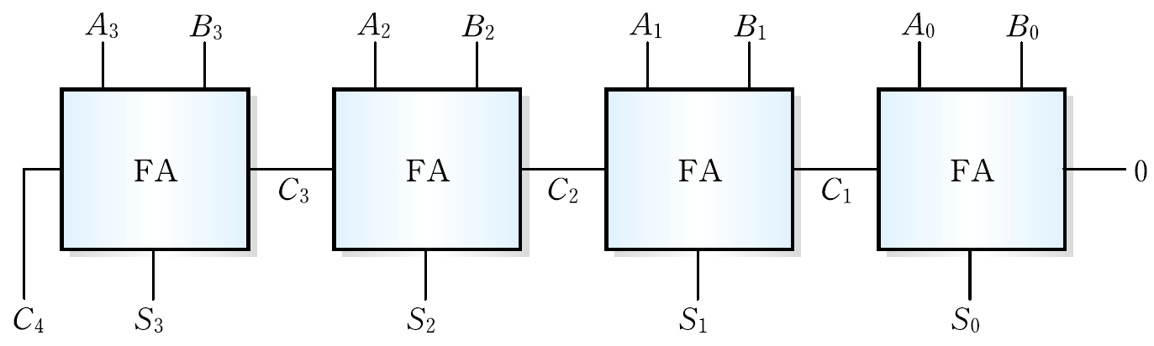
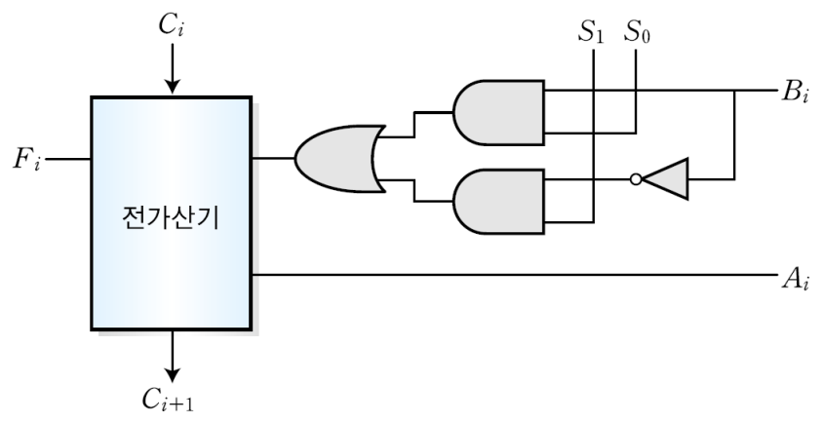
03 CPU의 논리회로 설계
ALU에서의 연산회로
산술연산회로
4비트의 병렬 가산기로 구성된다.
병렬 가산기가 단순한 덧셈 기능뿐만 아니라 여러 가지 연산을 수행하기 위해서는 구성요소인 전가산기의 한쪽 입력단자에 논리 회로를 추가해야 한다.
두 개의 선택 신호 S₁과 S₀ 그리고 자리올림 C_{i}에 의해서 8가지 연산을 수행한다.

Slide 30
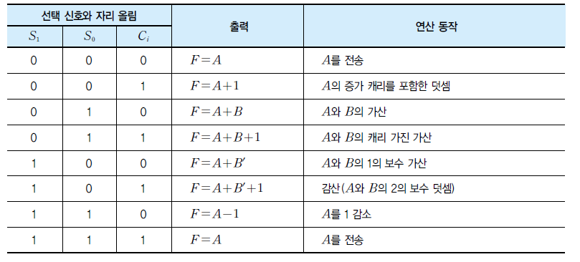
03 CPU의 논리회로 설계
산술연산 논리회로 함수 테이블

Slide 31
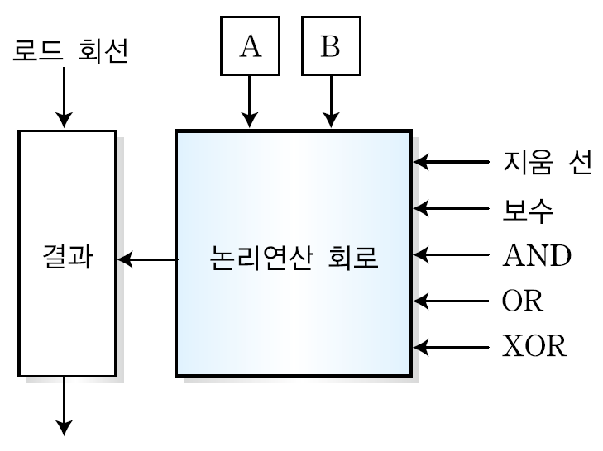
03 CPU의 논리회로 설계
논리연산 회로
논리 게이트들을 이용하여 조합논리 회로를 구성하면 다양한 논리연산을 수행함.
데이터 A와 B를 입력하는 회선과 연산의 종류를 선택하는 회선이 존재한다.
입력되는 데이터 A와 B의 내용을 연산 지시에 의해 AND, OR, XOR 및 NOT 연산을 수행한다.
연산 지시 신호는 논리연산의 선택뿐만 아니라 결과가 기억될 장소를 0으로 지우는 지움선과 NOT 연산으로 1의 보수가 되도록 하는 보수 회선이 존재할 수 있다.
논리연산 회로의 구성도

Slide 32
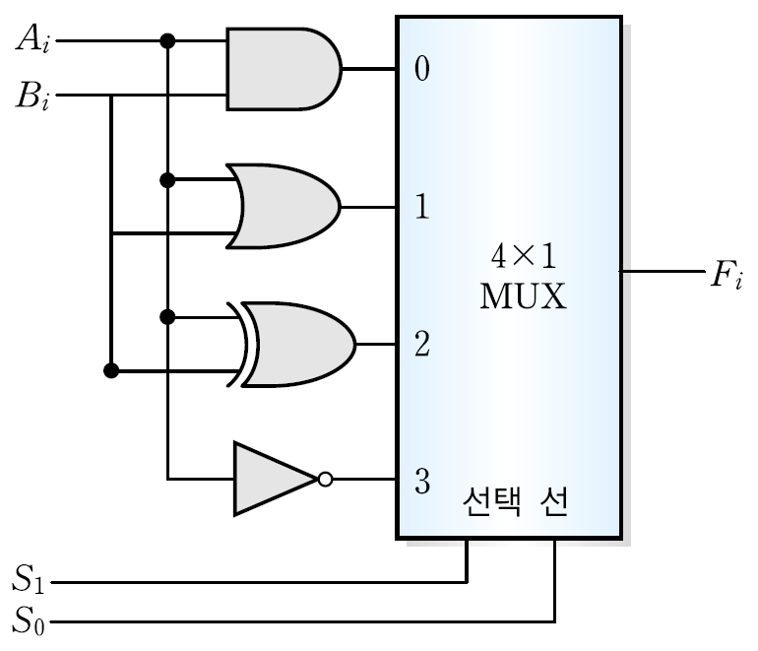
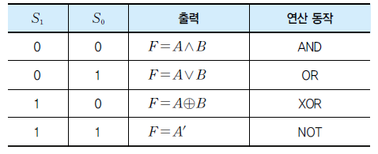
03 CPU의 논리회로 설계
논리연산회로의 내부 구성과 함수 테이블
논리연산 회로 내부
논리 게이트의 조합논리 회로와 멀티플렉서로 구성된다.
4개의 논리연산이 선택신호 S₀와 S₁에 의해서 하나가 선택되고 출력한게 한다.
논리 연산의 함수 테이블

Slide 33
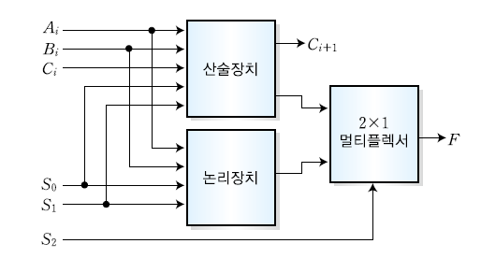
03 CPU의 논리회로 설계
ALU
설계된 산술연산 회로와 논리연산 회로를 조합하면 ALU가 완성
선택선 S₁과 S₀는 산술연산 회로와 논리연산 회로가 공통으로 사용
선택선 S₂는 두 회로 중 하나를 선택하는데 사용
S₂가 0이면 산술연산을, S₂가 1이면 논리연산을 수행

Slide 34
03 CPU의 논리회로 설계
상태 비트
플래그(flag) 또는 조건 코드(condition code)라고도 불림
CPU를 설계하는 과정에서 상태 비트는 여러 종류가 존재
자리올림(Carry : C), 오버플로우(Overflow : V), 제로(Zero : Z), 부호(Sign : S)의 4가지는 필수적이다.
C(Carry) : 자리올림 비트가 1이면 자리올림수가 발생한 한다.
S(Sign) : 부호비트가 1이면 음수이고, 0이면 양수 상태를 나타낸다.
Z(Zero) : ALU의 연산결과 모든 비트의 출력이 0이면 제로 비트는 1이 되고, 그렇지 않으면 제로 비트는 0이 된다.
V(Overflow) : ALU의 두 자리올림수 C₈, C₉를 XOR를 한 결과가 1이면 오버플로우가 발생한 것이고, 그렇지 않고 0이면 오버플로우는 발생하지 않은 상태다.

Slide 35
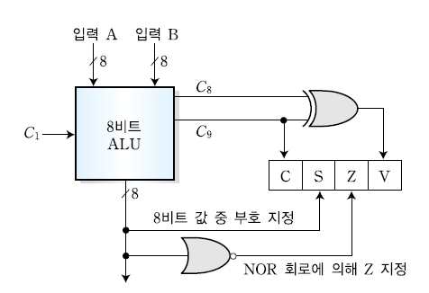
03 CPU의 논리회로 설계
8비트 ALU와 상태 레지스터
오버플로우 비트를 위해서는 XOR 게이트가 필요
제로 비트를 동작하게 하기 위해서는 NOR 게이트가 필요

Slide 36
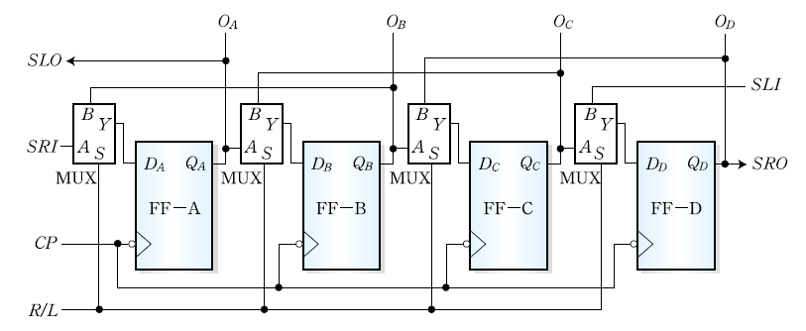
03 CPU의 논리회로 설계
이동기(shifter)
이동 방향은 왼쪽과 오른쪽이고, 이동 방향의 마지막 비트 값은 바깥으로 밀려난다. 이동 레지스터라고도 한다.
양방향 이동 레지스터

Slide 37
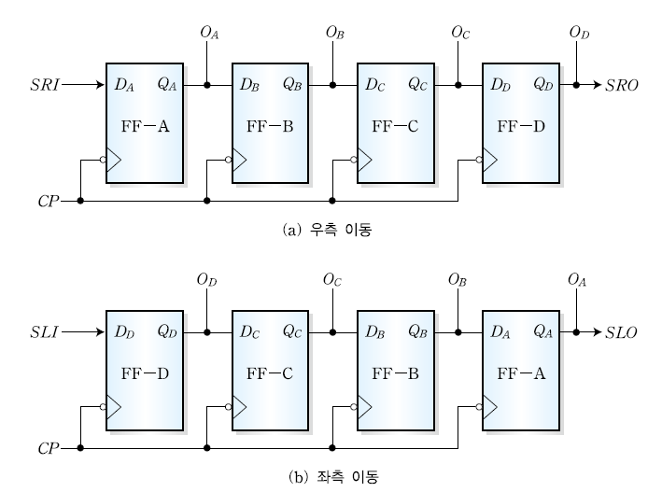
03 CPU의 논리회로 설계
양방향 이동 레지스터의 좌측 이동과 우측 이동
오른쪽 이동은 왼쪽에서 새로운 비트 값이 입력되고 오른쪽에서는 마지막 비트가 배출됨
왼쪽 이동은 오른쪽에서 새로운 비트 값이 입력되고 왼쪽에서 마지막 비트가 배출됨

Slide 38
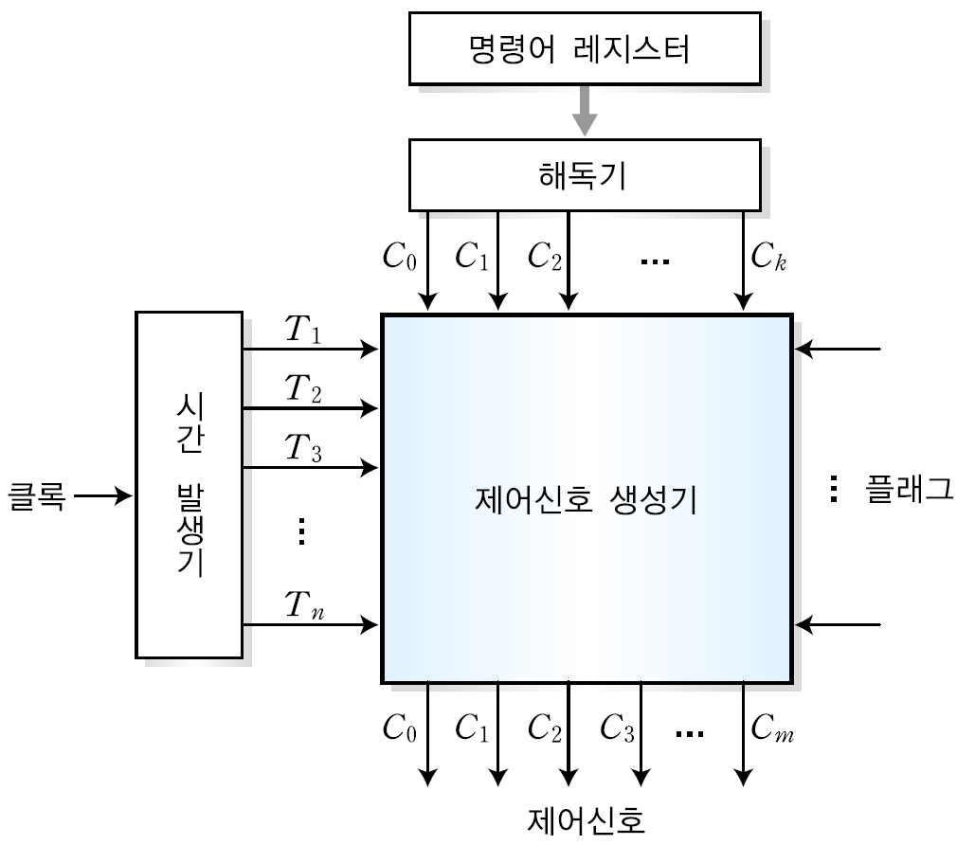
03 CPU의 논리회로 설계
하드와이어적 제어장치
제어장치의 유형
하드웨어만으로 설계된 하드와이어적 제어장치(hardwired control unit)다.
소프트웨어가 포함된 마이크로 프로그램된 제어장치(micro-programmed control unit)다.
논리 회로에 의해 제작된 하드와이어적 제어장치
하드와이어적 제어장치는 제어 신호의 생성과정에서 지연이 매우 작다는 장점을 갖는다.
구현 논리 회로는 명령 코드 및 주소 지정 모드 등에 따라 매우 복잡하다는 단점을 갖는다.

Slide 39
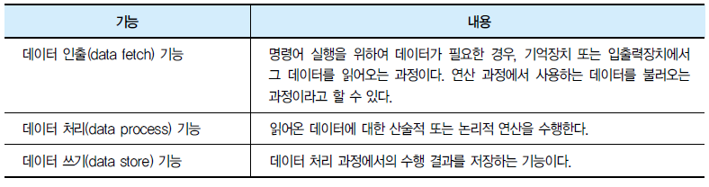
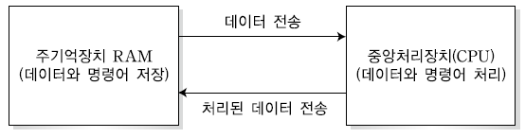
04 CPU의 기능과 동작 그리고 성능
CPU의 기능과 동작
CPU가 모든 명령어들에 대하여 공통적으로 수행되는 기능은 명령어 인출(Instruction Fetch)과 명령어 해독(Instruction Decode)이다.
추가되는 명령어의 기능들
CPU와 주기억장치와의 데이터 전송

Slide 40
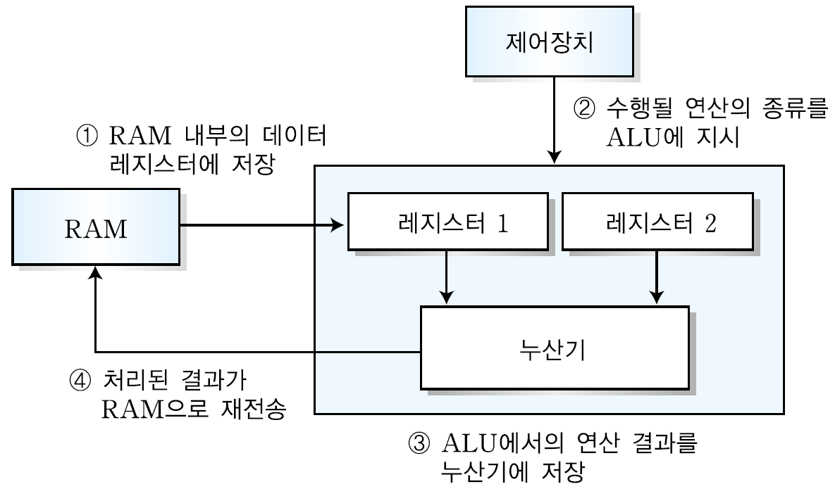
04 CPU의 기능과 동작 그리고 성능
CPU의 동작
CPU는 4단계의 기본 동작으로 구성
누산기(Accumulator)는 데이터 레지스터로 처리 결과를 임시로 보유하는 역할
처리해야 할 데이터는 주기억장치 RAM에서 인출되고 외부 시스템 버스를 통해서 레지스터 1번으로 전달된다.
제어장치는 새롭게 저장된 레지스터 1번 데이터와 이전부터 저장하고 있던 레지스터 2번의 데이터를 덧셈하라는 제어신호를 ALU로 전달된다.
ALU에서는 제어신호에 의해서 덧셈을 수행하고 그 결과를 누산기에 저장
덧셈의 계산 결과는 외부 시스템 버스를 통해서 다시 주기억장치로 전달된다.

Slide 41
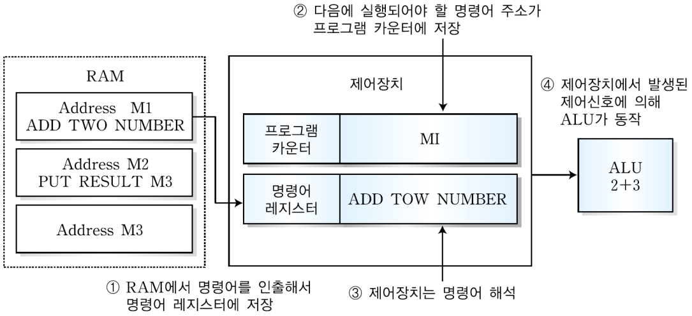
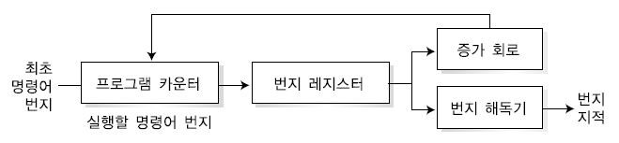
04 CPU의 기능과 동작 그리고 성능
제어장치의 기본 동작
제어장치의 기본 동작 과정
주기억장치에서 명령어를 인출해서 제어장치 내에 명령어 레지스터로 저장된다.
프로그램 카운터는 다음에 실행될 명령어의 주소가 저장된다.
제어장치가 명령어 레지스터의 명령어를 해석한다.
해석된 명령어는 해당되는 제어신호를 발생하게 된다.
프로그램 카운터의 역할
프로그램에서 항상 앞에서부터 한 명령씩 차례대로 실행되도록 한다.
조건부 분기(예: JUMP)와 같이 그 순서를 바꾸어야 하는 경우, 프로그램 카운터의 내용을 바꿈으로써 분기된 이후부터의 명령들이 새로운 순서에 맞게 실행한다.

Slide 42
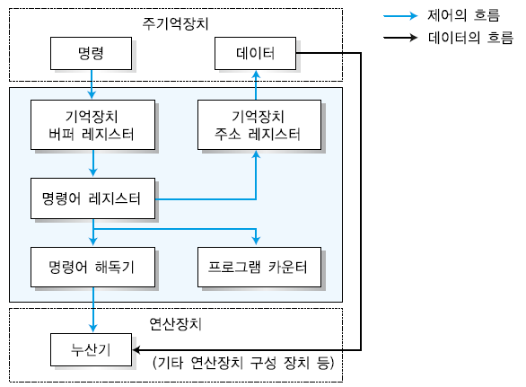
04 CPU의 기능과 동작 그리고 성능
제어장치의 동작을 포함한 CPU의 동작

Slide 43
04 CPU의 기능과 동작 그리고 성능
CUP의 성능요소
컴퓨터의 CPU가 데이터를 처리하는 속도는 컴퓨터의 성능을 평가하는 중요한 요인. 그런데 CPU가 데이터를 처리하는 속도는 여러 가지 요소들에 의해서 좌우
대표적인 요소들에는 클록(Clock) 주파수, 워드(word) 크기, 캐시 메모리, 명령어 집합의 복합성, 파이프라이닝(Pipelining), 병렬처리(Parallel Processing)가 있다.
클록 주파수
컴퓨터에서 수행되는 모든 연산의 타이밍을 맞추기 위해 펄스를 시스템 클록이라 한다.
클록 주파수는 컴퓨터가 명령어를 수행하는 속도를 결정한다.
하나의 클록 동안에 명령어 부 사이클이 수행된다.
클록의 주기가 길면 그 만큼 처리할 수 있는 명령어 부 사이클의 시간이 지연된다.
클록의 주기는 클록의 주파수와 반비례이므로 짧은 주기는 높은 클록 주파수를 뜻한다.
결과적으로 클록 주파수는 특정시간 동안에 완수할 수 있는 명령어의 수를 제한
측정 단위는 MHz(megahertz : millions of instructions per second)다.

Slide 44
04 CPU의 기능과 동작 그리고 성능
워드 크기
CPU가 한 번에 읽고(read), 쓸(write) 수 있는 비트 수다.
워드의 크기는 레지스터의 크기와 버스의 데이터 선로 수에 달려 있다.
워드 크기가 큰 컴퓨터는 한 명령어에서 더 많은 데이터를 처리할 수 있다.
캐시기억장치
캐시기억장치는 CPU가 데이터에 빠르게 접근할 수 있는 고속의 기억장치다.
읽기와 쓰기 동작의 속도를 향상시켜서 전체적으로 CPU 속도에 영향을 준다.
명령어 집합의 복잡성
축소 명령어 집합 컴퓨터(RISC, Reduced Instruction Set Computer)는 연산속도를 향상 시키기 위해 제어논리를 단순화하고 단순화된 명령어 구조를 가진다.
축약 명령어 집합 컴퓨터는 CPU에 빠르게 수행되는 제한된 수의 간단한 명령어만이 내재된 컴퓨터다. 결과적으로 특별한 설계 방법을 통해 속도를 최대한 높일 수 있는 컴퓨터다.

Slide 45
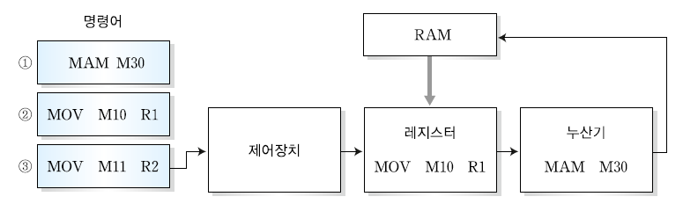
04 CPU의 기능과 동작 그리고 성능
파이프라이닝(Pipelining) 기법
파이프들이 연속적으로 연결되는 개념이다.
CPU 또는 프로세서가 이전 명령어의 수행이 완전하게 종료되기 전에 새로운 다음 명령어 수행을 시작하는 기법이다.
파이프라이닝의 동작원리
제어장치가 3번 명령어를 해독하는 동안 2번 명령어에 필요한 데이터는 레지스터로 가고 1번 명령어는 누산기에서 수행을 마친다.
따라서 명령어들의 부 사이클이 동시간에 처리될 수 있어, CPU의 처리 속도를 증가 시킬 수 있다.

Slide 46
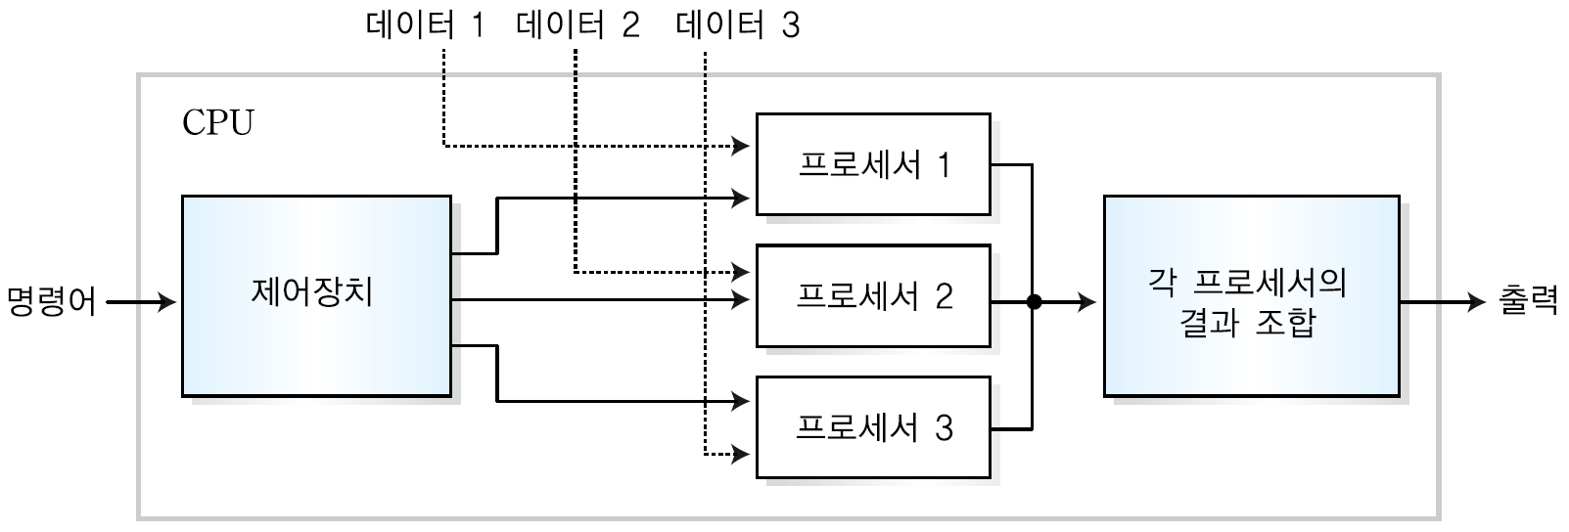
04 CPU의 기능과 동작 그리고 성능
병렬처리
하나 이상의 CPU로 구성된 컴퓨터에서 한번에 여러 개의 명령어를 동시에 수행시킬 수 있는 방법을 병렬처리(Parallel processing)라고 한다.
병렬처리의 동작원리
3개의 CPU가 존재한다.
명령어가 제어장치로 입력되면 제어장치는 이 명령어가 수행이 가능한 CPU로 보낸다.
여분의 CPU가 다른 명령어를 처리할 수 있으므로 대기하는 시간 없이 바로 처리된다. 그래서 컴퓨터의 처리속도가 증가하게 된다. 여러 개의 CPU가 필요하므로 비용이 상승하지만 그 만큼 컴퓨터가 처리하는 속도는 증가하게 될 것이다.

Slide 47
Thank You

